Slide 1
OBLAKI
OBLAKI

Slide 2
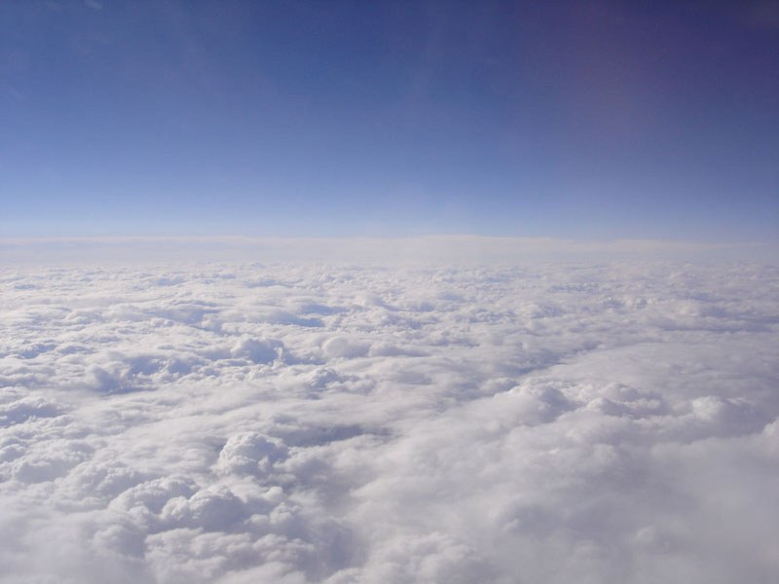
KAJ JE OBLAK ?
Oblaki so množica drobnih vodnih kapljic ali kristalčkov, ki lebde v atmosferi.
Nastajajo zaradi zgoščevanja vodnih hlapov v vodne kapljice.
Če se kapljice ali kristali povečajo, nastanejo padavine.
Voda v ozračju nastopa v vseh treh agregatnih stanjih:
Plinasto – vodna para (nevidno)
Tekoče – vodne kapljice (vidno)
Trdno – ledeni kristalčki, toča, sneg (vidno)

Slide 3
OBLAČNOST
jasno: na nebu ni oblakov ali je do 1/8 neba prekritega z visokimi oblaki,
pretežno jasno: na nebu je le sem ter tja kakšen oblak,
delno oblačno: polovica neba je pokrita z oblaki,
zmerno oblačno: več kot pol neba je pokritega z oblaki,
pretežno oblačno: velika večina neba je prekritega z oblaki, sem ter tja je še malo jasnega neba,
oblačno: nebo je povsem pokrito z oblaki, je brez jasnin.

Slide 4
VRSTE OBLAKOV
Oblake razvrščamo:
po višini:
nizki,
srednji (alto),
visoki (ciro)
b) po obliki:
- Cirusi ali perjasti oblaki,
- Stratusi ali slojasti oblaki,
- Kumulusi ali kopasti oblaki
- Nimbusi ali padavinski oblaki
c) posebni oblaki (sledi letal)

Slide 5
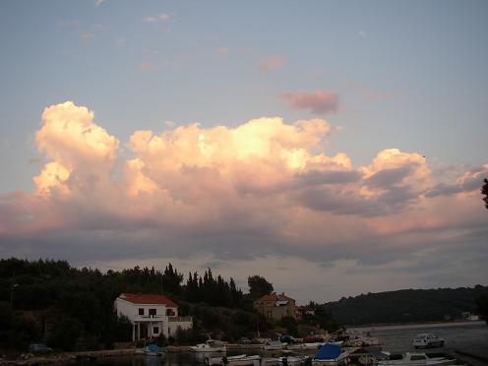
NIZKI OBLAK
NIZKI OBLAKI
To so ponavadi nevihtni oblaki.
Nahajajo se 0,1 do 2 km visoko.
Temperatura je od -10°C navzgor.
PRIMER: STRATOKUMULUSI

Slide 6
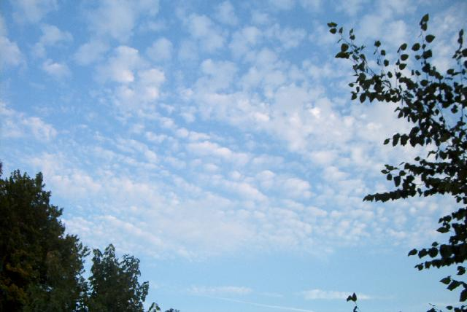
SREDNJI OBLAKI
So iz ledu in vode.
Nahajajo se od 3 do 6 km visoko.
Temparatura je med -10°C in -35°C.
.
PRIMER: ALTOKUMULUSI

Slide 7
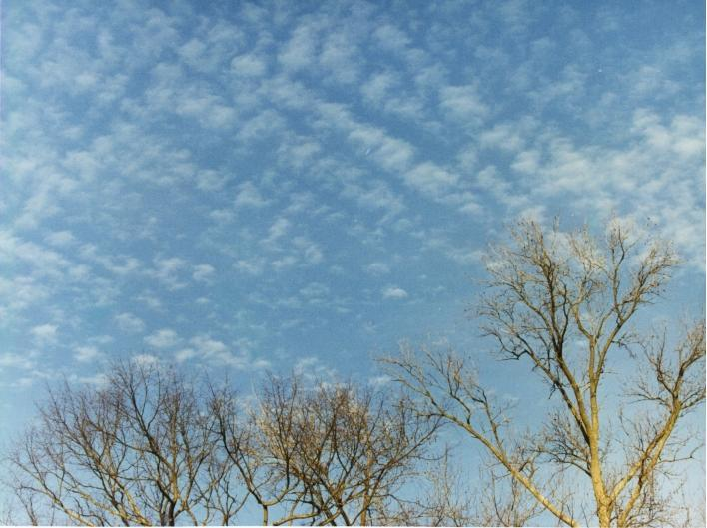
VISOKI OBLAKI
So iz ledenih kristalčkov.
Temparatura je nižja od -35°C.
So na višini nad 6 km.
PRIMER: CIROKUMULUSI

Slide 8
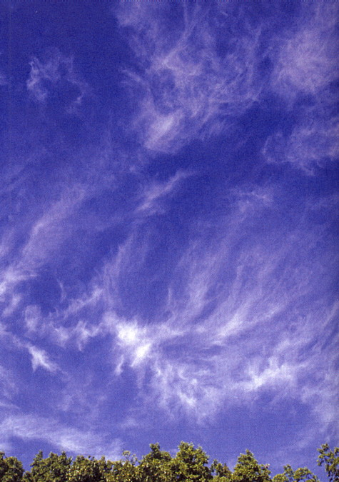
CIRUS
Visok – štrenast na višinah nad 6 km.
Je iz ledenih kristalov.
Pojavi se ob lepem vremenu, je tanek in obrnjen v smeri vetra na višini, kjer se nahaja.
Lahko je tudi znak da prihaja slabo vreme.

Slide 9
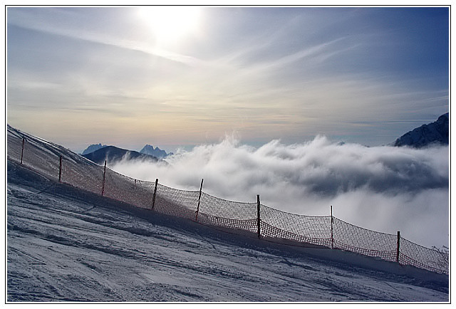
STRATUS
Plastovit in je iz vodnih kapljic.
Pojavlja se na višini do 2 km.
Običajno se pojavi kot nepretrgana oblačna plast, ki lahko predstavlja oviro za pilote, saj lahko zakriva hribe.

Slide 10
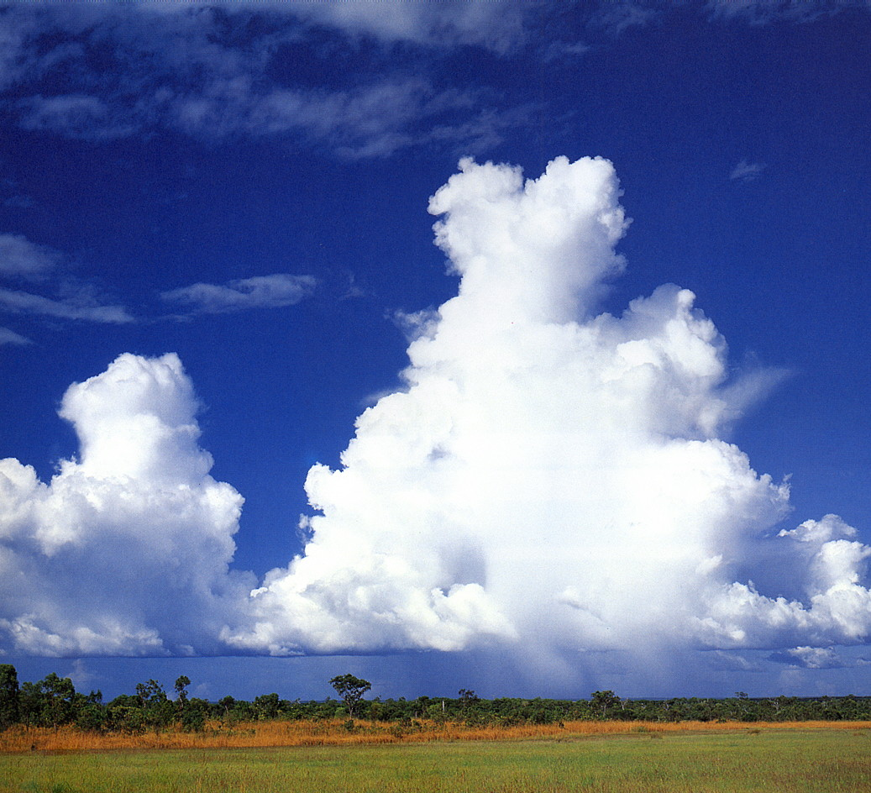
KUMULUS
Ima kepast vrh in je iz vodnih kapljic.
Pojavlja se na višini do 2 km.
Ti oblaki se lahko razvijejo v nevihtne oblake.

Slide 11
NIMBUS
Je oblak, ki povzroča padavine.
Sestavljen je iz vodnih kapljic ali ledenih kristalčkov.

Slide 12
KAJ NAM OBLAKI POVEDO?
Oblaki ne nastanejo kar tako – vedno obstaja vzrok za njihov nastanek.
Oblika in lokacija oblakov je odvisna od:
- gibanja zraka
- količine vodne pare v zraku
- stabilnosti atmosfere
.

Slide 13
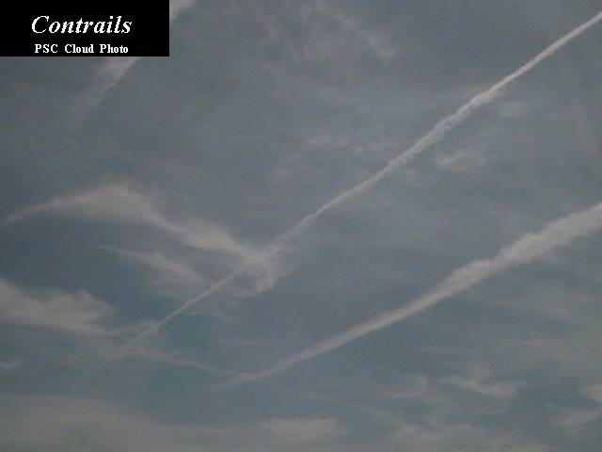
SLEDI LETAL
Neke vrste oblak nastane tudi zaradi vlage, ki jo vsebuje izpuh letal.
Če letala letijo visoko, se zaradi nizkih temperatur izpuh hladi, se spremeni v ledene kristalčke in nastanejo cirrusni oblaki.

Slide 14
w
HVALA ZA POZORNOST!
VIRI: INTERNET (BESEDILO IN SLIKE)

